Slide 1
Gebruikershandleiding
CooperVision-portaal voor productcommunicatie
maart 2026
Versie ‘F-LR_Approved’ maart 2026

Slide 2

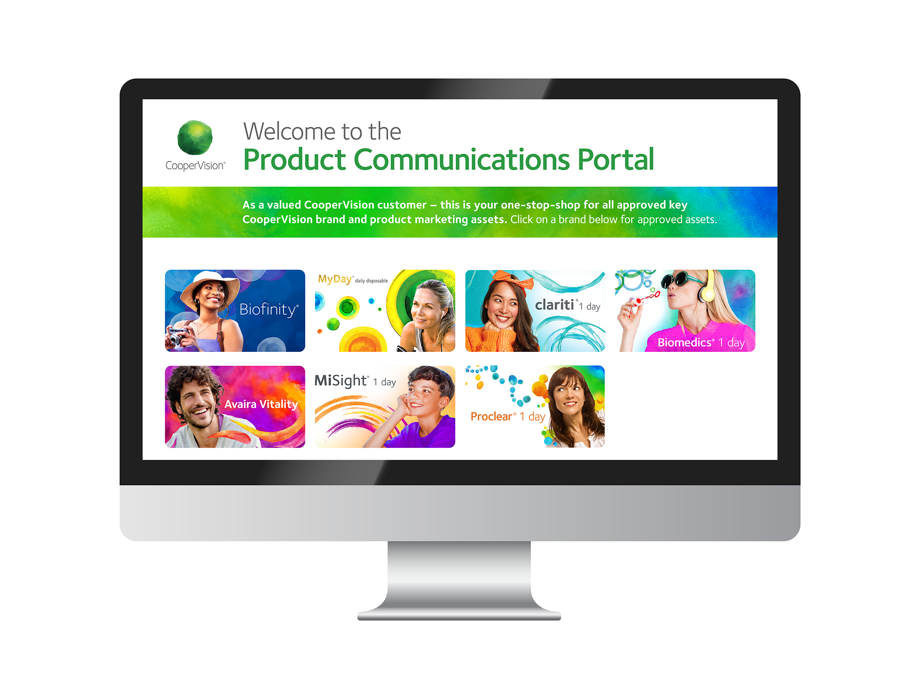
Doel van het Productcommunicatieportaal
Door de veranderende regelgeving is het belangrijker dan ooit om merk- en productteksten duidelijk, consistent en juist zijn.
Duidelijke, correcte productinformatie is essentieel voor het promoten van merken.
De verwachtingen van regelgevers ten aanzien van marketingmateriaal blijven veranderen.
Klanten moeten eenvoudig en snel toegang hebben tot goedgekeurde, conforme content.

Slide 3
Over het Product Communications Portal
Een nieuw, vrij toegankelijk online portaal waarop de nieuwste goedgekeurde productbeschrijvingen en afbeeldingen van CooperVision worden gedeeld.
Toegang tot productbeschrijvingen, verpakkingsfoto's en beeldmateriaal.
Wordt voortdurend bijgewerkt met goedgekeurde inhoud.
Hiermee kunnen gebruikers hun merkverhaal integreren naast goedgekeurde kernverhalen waarin de productkenmerken en voordelen worden beschreven.
Geen login vereist voor het portaal.

Slide 4
Over het productcommunicatieportaal
Handig
Eén plek voor alle teksten.
Altijd beschikbaar.
Consistent
Productteksten afgestemd op de technische documentatie.
Biedt een sterke basis voor de merken van klanten.
Beschikbaar in de lokale taal.
Voldoet aan de voorschriften*
Beweringen en beschrijvingen zijn onderbouwd.
Gecontroleerd aan de hand van wettelijke normen.
*Klanten dienen te blijven controleren en ervoor te zorgen dat al het marketingmateriaal voldoet aan de reclame- en marketingregels die van toepassing zijn op hun bedrijf en binnen hun markt.

Slide 5
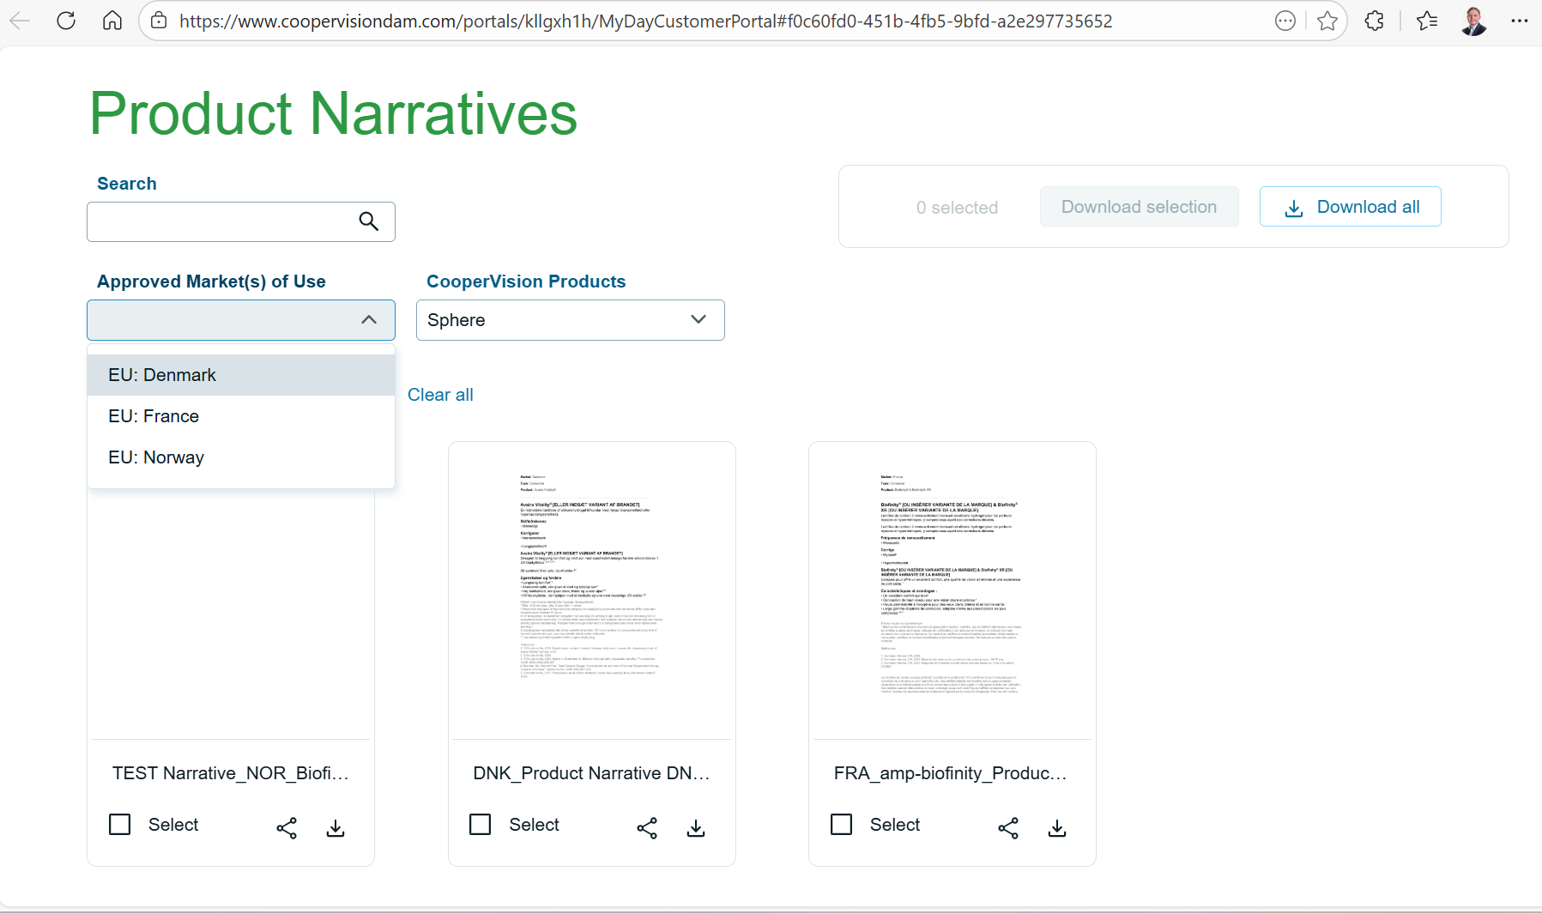

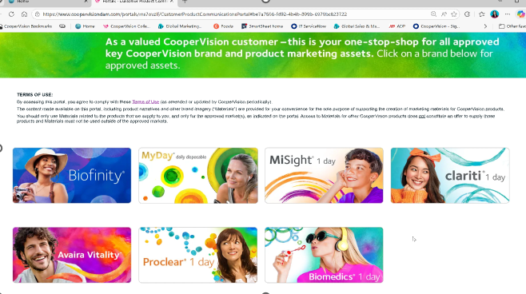
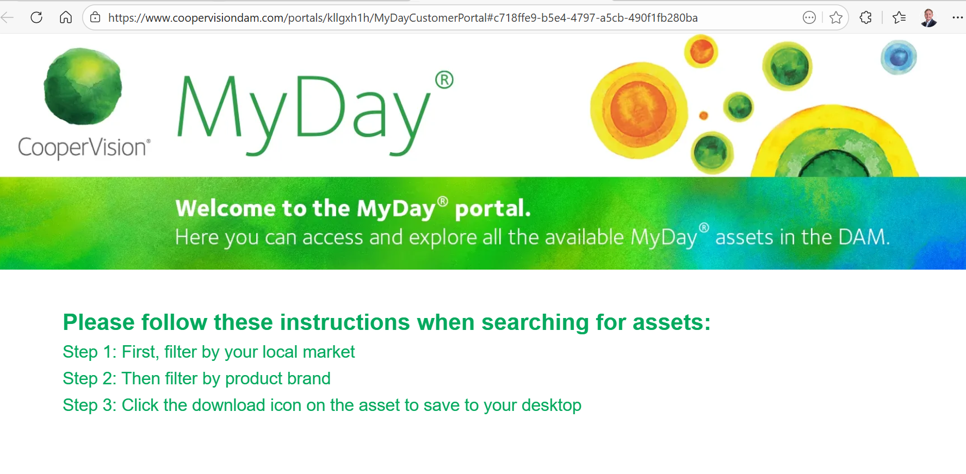
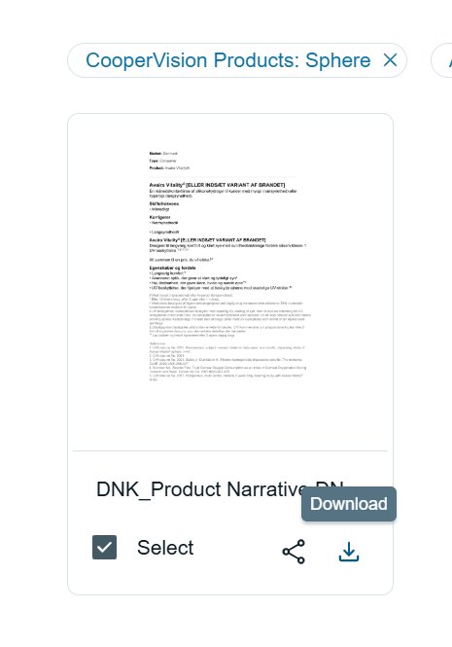
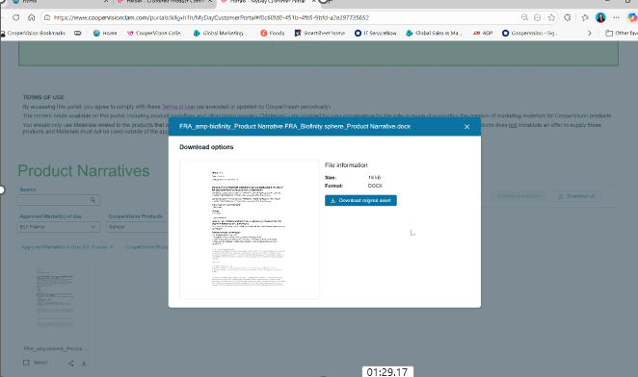
Zo navigeert u door het portaal – 4 eenvoudige stappen
1. Ga naar het portaal via: Portals - Customer Product Communications Portal
Let op: u heeft geen wachtwoord of toegangscode nodig.
3. Selecteer in de vervolgkeuzemenu's 'Goedgekeurde markt voor gebruik' en 'CooperVision-product' (bijv. 'sphere').
2. Selecteer het merk waarvan u inhoud wilt downloaden – bijv. ‘MyDay’.
4. Selecteer het pictogram ‘Downloaden’ en bevestig vervolgens. Herhaal dit voor andere bestanden, zoals afbeeldingen enz.

Slide 6
Veelgestelde vragen (1 van 2)
Wat is het Product Communications Portal?
Het Product Communications Portal is een online hub waar u de nieuwste goedgekeurde productbeschrijvingen, merkafbeeldingen en productfoto's voor CooperVision-producten kunt bekijken en downloaden. Het is ontworpen om marketing gemakkelijk, consistent en in overeenstemming met de geldende regelgeving te maken.
Voor wie is het portaal bedoeld?
Het is bedoeld voor klanten en partners van CooperVision die namens hen marketingmateriaal maken (bijv. websites, advertenties, promotiemateriaal voor de praktijk, e-mailcampagnes) en goedgekeurde, accurate productinformatie en beeldmateriaal nodig hebben.
Heb ik een login nodig?
Nee. Het portaal is vrij toegankelijk – er is geen gebruikersnaam of wachtwoord nodig. Ga hierheen: Portals - Customer Product Communications Portal
Welke inhoud is beschikbaar?
Goedgekeurde beschrijvingen van kenmerken en voordelen
Productbeschrijvingen en productfoto's
Beeldmateriaal van het merk
Inhoud beschikbaar in lokale talen, indien van toepassing
Materialen gecontroleerd op juistheid en naleving van regelgeving. Opmerking: Blijf controleren of al uw marketingmaterialen voldoen aan de reclame- en marketingregels die van toepassing zijn op uw bedrijf en binnen uw markt.
Hoe vaak wordt het portaal bijgewerkt?
De inhoud wordt bijgewerkt wanneer er nieuwe producten worden gelanceerd, nieuwe claims worden gegenereerd of de regelgeving verandert. Het portaal toont de meest recente versies.
Hoe weet ik of ik de nieuwste versie gebruik?
Download altijd rechtstreeks vanaf het portaal. Elk item bevat een versiereferentie, indien van toepassing.
Mag ik de door u verstrekte kernteksten wijzigen?
De kerninformatie (kenmerken en voordelen) mag niet worden gewijzigd. Deze is afgestemd op onze technische documentatie en getoetst aan de geldende regelgevingsnormen.
U kunt echter wel aanvullende merkinformatie toevoegen, bijvoorbeeld:
De stem en toon van uw merk (als het product onder een huismerk wordt verkocht)
Doelgroepspecifieke context (bijv. voor het kanaal geschikte intro's, CTA's)
Keuzes voor lay-out en ontwerp die de betekenis van de kernkenmerken/voordelen niet veranderen
Raadpleeg bij twijfel uw CooperVision-vertegenwoordiger voordat u de informatie publiceert.

Slide 7
Veelgestelde vragen (2 van 2)
Mag ik de teksten aanpassen aan mijn eigen huisstijl?
Ja – zolang je de betekenis, volgorde of inhoud van de belangrijkste kenmerken en voordelen niet verandert. Je kunt koppen, inleidingen en CTA's toevoegen in je eigen stijl.
Wat als ik content nodig heb voor een private label?
U mag uw private label-merknaam en merkstem toepassen op de omringende tekst. Verander de formulering van de kernkenmerken/voordelen niet.
Moet ik mijn bestaande materialen die al op de markt zijn bijwerken?
Nee. Het is niet nodig om materiaal dat al op de markt is achteraf aan te passen. Gebruik de goedgekeurde beschrijvingen voor nieuw materiaal dat in de toekomst wordt uitgebracht.
Zijn de klinische claims onderbouwd?
Ja. De claims en beschrijvingen op het portaal zijn onderbouwd en getoetst aan de geldende regelgevingsnormen. Voeg geen nieuwe claims toe en wijzig bestaande claims niet.
Kan ik mijn eigen claims of gegevens toevoegen?
Nee. Voeg geen aanvullende klinische claims, statistieken of superlatieven toe die verder gaan dan wat wordt aangeboden. Neem contact op met uw CooperVision-vertegenwoordiger als u nieuwe gegevens wilt opnemen.
Welke markten/talen worden ondersteund?
De teksten zijn waar mogelijk beschikbaar in meerdere lokale talen. Als uw markt/taal niet in de lijst staat, neem dan contact op met uw vertegenwoordiger voor advies of tijdschema's.
Zijn er gebruiksrechten of beperkingen op het gebruik van beeldmateriaal?
De assets op het portaal zijn goedgekeurd voor productmarketing van CooperVision.
Kan ik mijn eigen materiaal uploaden naar het portaal?
Nee. Het portaal is een door CooperVision samengestelde verzameling en het is niet nodig om uw eigen materiaal te uploaden.
Met wie kan ik contact opnemen voor hulp?
Raadpleeg deze veelgestelde vragen. Neem voor aanvullende vragen of specifieke wensen contact op met uw CooperVision-vertegenwoordiger.
Wat gebeurt er als ik een fout zie of een nieuw bestand nodig heb?
Meld dit dan aan uw CooperVision-vertegenwoordiger met details (naam van het bestand, URL, screenshot). We zullen het bekijken en corrigeren of u informeren over de tijdlijn.
Zijn er regionale verschillen in regelgeving waar ik rekening mee moet houden?
Ja – wettelijke vereisten verschillen per markt. Gebruik het materiaal dat is bestemd voor uw regio/taal. Neem bij twijfel contact op met uw vertegenwoordiger.
Hoe moet ik claims citeren of toeschrijven?
Gebruik de tekst zoals deze wordt aangeboden. Eventuele vereiste voetnoten of referenties zijn in de assets opgenomen.
Hoe snel worden nieuwe producten of claims toegevoegd?
We streven ernaar updates te publiceren zodra de onderbouwing en beoordeling zijn afgerond. De tijdschema's variëren per product en regio.

Slide 8
Mocht u vragen hebben, neem dan in eerste instantie contact op met uw Proffesional Affairs Consultant van CooperVision.

